Slide 1
Antes de começar, recomendo ver este trabalho como se fosse uma apresentação Obrigado :) OBS: Trabalho feito com filtro de cor ativado, talvez as cores estejam mortas (depende do monitor)

Slide 2

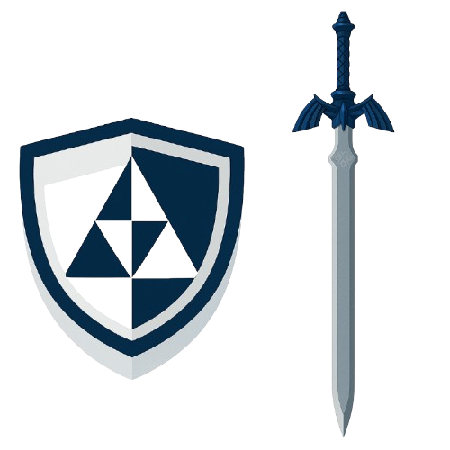

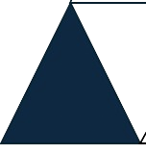
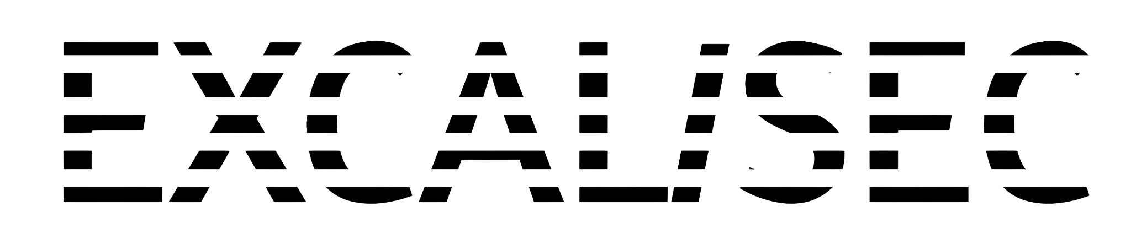


Design Digital
Tecnologia
Ano: 1-DS-AMS
De: Derik Soares Batinga Para: Ralf Geronimo
A proteção que você merece

Slide 3
Um antivírus open-source de alta qualidade, tem a incrível função de contra golpear o invasor, sendo algo inovador para o mercado, não é mesmo? O seu nome é uma junção da poderosa EXCALIbur e SECurity, formando assim EXCALISEC Seu escudo demonstra defesa, porém ele junto a sua espada demonstra versatilidade (podendo tanto se defender quanto atacar). Seu triangulo tem o intuito de passar mistério
A proteção que você merece
(Ah, também são referências a The Legend of Zelda, sendo elas a Master Sword, Triforce e ao escudo do Link)

Slide 4
Um antivírus open-source de alta qualidade, tem a incrível função de contra golpear o invasor, sendo algo inovador para o mercado, não é mesmo? O seu nome é uma junção da poderosa EXCALIbur e SECurity, formando assim EXCALISEC Seu escudo demonstra defesa, porém ele junto a sua espada demonstra versatilidade (podendo tanto se defender quanto atacar). Seu triangulo tem o intuito de passar mistério
Cor azul: Foi utilizado para transmitir segurança e confiança, algo que é essencial para marcas tecnológicas que desejam estabelecer credibilidade com seus clientes. Cor branca e cinza: O branco foi utilizado para transmitir tranquilidade, mas foi propositalmente usado em combinação com o cinza para destacar a ideia de tecnologia e futuro, já que o cinza é uma cor neutra que transmite conhecimento, profissionalismo e responsabilidade.
(Ah, também são referências a The Legend of Zelda, sendo elas a Master Sword, Triforce e ao escudo do Link)

Slide 5
Cor azul: Foi utilizado para transmitir segurança e confiança, algo que é essencial para marcas tecnológicas que desejam estabelecer credibilidade com seus clientes. Cor branca e cinza: O branco foi utilizado para transmitir tranquilidade, mas foi propositalmente usado em combinação com o cinza para destacar a ideia de tecnologia e futuro, já que o cinza é uma cor neutra que transmite conhecimento, profissionalismo e responsabilidade.

Slide 6
Fim

